Slide 1

Государственное автономное учреждение дополнительного профессионального образования Ярославской области
Институт развития образования
«Методы выявления признаков пропаганды экстремизма в образовательной среде посредством сети Интернет»
Старший преподаватель
кафедры ФК и БЖ
Перфилов В.П.

Slide 2
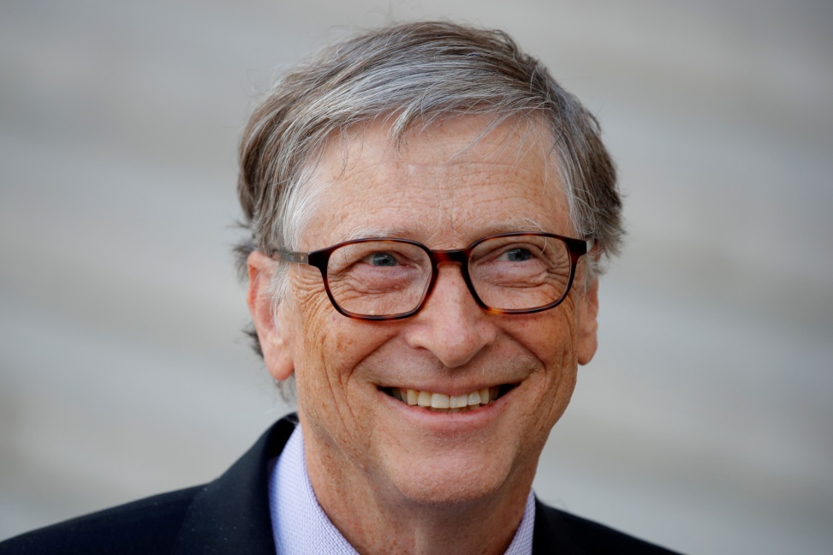
«Если тебя нет в интернете – значит ты не существуешь»
Билл Гейтс
Как часто ты в интернете:
4,4% -1 раз в неделю
13% - несколько раз в неделю
22,1% - 1-2 раза в день
35% - несколько раз в день
25,5% - практически он-лайн
Насколько ты доверяешь интернету
Число сайтов, содержащих материалы экстремистского характера, превышает 7 тысяч, в том числе более 150 русскоязычных, и оно постоянно растет.
По данным, приведенным лабораторией Касперского, в России 4 миллиона детей в возрасте от 8 до 14 лет пользуются интернетом, из которых 78% имеют личный профиль в социальных сетях:
У каждого пятого ребёнка более 100 друзей в социальной сети
4,4% - не доверяю
4,6% -доверяю полностью
32,4% - доверяю больше, чем не доверяю
34,8% - доверяю 50%
23,8% - доверяю небольшой доле информации

Slide 3
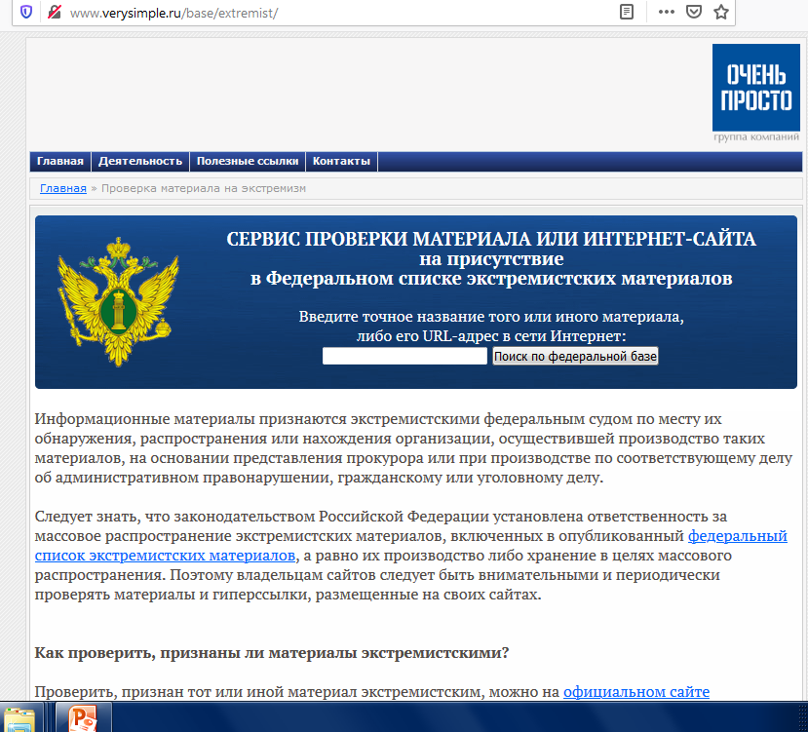
Экстремистские материалы нацелены на возбуждение социальной, расовой, национальной или религиозной розни. Они подразумевают призывы к убийству, избиению, а также выселению представителей определенной национальности, вероисповедания и социальной группы. Доходит до унизительного сравнения с животными, неодушевленными предметами и высмеивания значимых исторических событий, национальных и религиозных святынь
http://www.verysimple.ru/base/extremist/

Slide 4
Сравнительная оценка терминов
 | ТЕРРОРИЗМ | ЭКСТРЕМИЗМ | ДИВЕРСИЯ | ХУЛИГАНСТВО
Субъект преступления | вменяемое лицо, достигшее возраста 14 лет | вменяемое лицо, достигшее возраста 14 лет | любое лицо от 16 лет, вне зависимости от гражданства | Простое хулиганство: вменяемое лицо от 16 лет, а квалифицированного– лицо от 14 лет
Ответственность | лишением свободы на срок от 8 до 15 лет. | преступления, имеющие экстремистский характер от 500 руб до 5 лет | от 10 лет до пожизненного заключения | От предупреждения до 5 лет

Slide 5
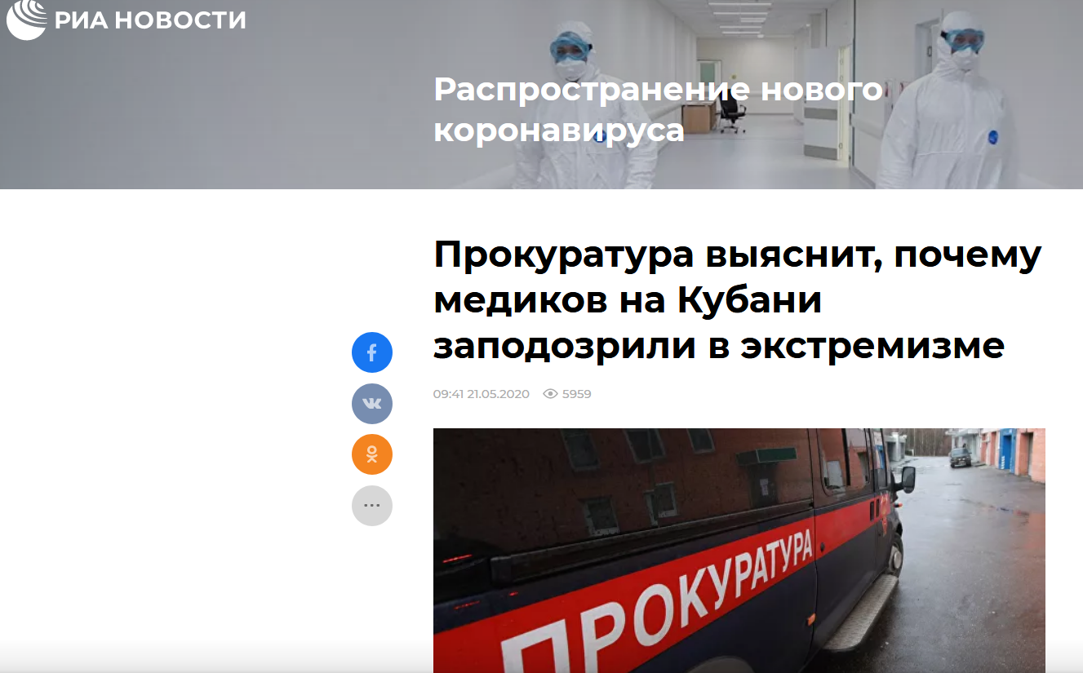
КРАСНОДАР, 21 мая - РИА Новости. Прокуратура Краснодарского края проверяет ситуацию с вынесением предупреждения об экстремизме сотрудникам скорой Абинской больницы после их жалоб о невыплатах надбавок по CОVID-19, сообщили РИА Новости в надзорном ведомстве.
В среду издание "Подъем" в Telegram-канале со ссылкой на сотрудников скорой помощи Абинской районной больницы на Кубани сообщило, что пожаловавшихся на отсутствие президентских доплат фельдшеров заподозрили в экстремизме.
Бесполезные законы ослабляют законы необходимые Ш.Л. Монтескье
Адресная помощь

Slide 6
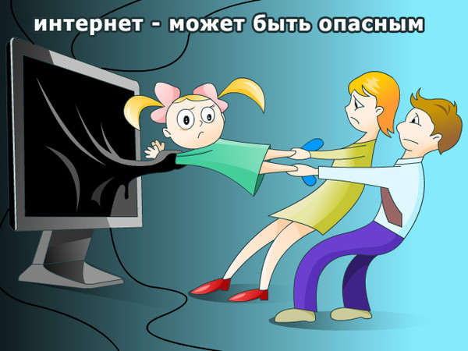
- 19% детей иногда посещают порносайты, еще 9% делают это регулярно.
- 38% детей, просматривают страницы о насилии
- 16% детей просматривают страницы с расистским содержимым
- 25% пятилетних детей активно используют Интернет.
- около 50% детей выходят в Сеть без контроля взрослых.
-14,5% детей назначали встречи с незнакомцами через Интернет, 10% из них ходили на встречи в одиночку, а 7% никому не сообщили, что с кем–то встречаются.
Самое важное для тебя в жизни
- 50% Личный успех. Самореализация
- Лайки – главное в жизни
- «Повышение тревожности» не пропустить важные события

Slide 7

Угрозы, подстерегающие ребенка в Глобальной сети
сайты, посвященные продаже контрабандных товаров или другой незаконной деятельности,
сайты, размещающие изображения порнографического или иного неприемлемого сексуального контента, к которым дети могут легко получить доступ,
сайты с рекламой табака и алкоголя;
сайты, посвященные изготовлению взрывчатых веществ;
сайты, пропагандирующие наркотики;

Slide 8

Угрозы, подстерегающие ребенка в Глобальной сети
«Киберсуицид»
Суицид – всего лишь способ избавления от проблем.
Киберсуицид или согласованные самоубийства. По Интернету подростки и молодые люди договариваются о совместном самоубийстве..

Slide 9

Угрозы, подстерегающие ребенка в Глобальной сети
Сайты знакомств, социальные сети, блоги и чаты
К сожалению уже было много случаев, когда педофилы выдавали себя за одного из детей или выдуманных персонажей, чтобы войти к ним в доверие и завести пошлые или открыто сексуальные беседы с ними или даже договориться о личной встрече.

Slide 10

Угрозы, подстерегающие ребенка в Глобальной сети
Наркотики
Интернет пестрит новостями о “пользе” употребления марихуаны, рецептами и советами изготовления “зелья”.

Slide 11

Угрозы, подстерегающие ребенка в Глобальной сети
Секты
Виртуальный собеседник не схватит за руку, но ему вполне по силам “проникнуть в мысли” и повлиять на взгляды на мир.

Slide 12

Угрозы, подстерегающие ребенка в Глобальной сети
Экстремизм, национализм, фашизм
Все широкие возможности Интернета используются представителями экстремистских течений для того, чтобы заманить в свои ряды новичков.

Slide 13
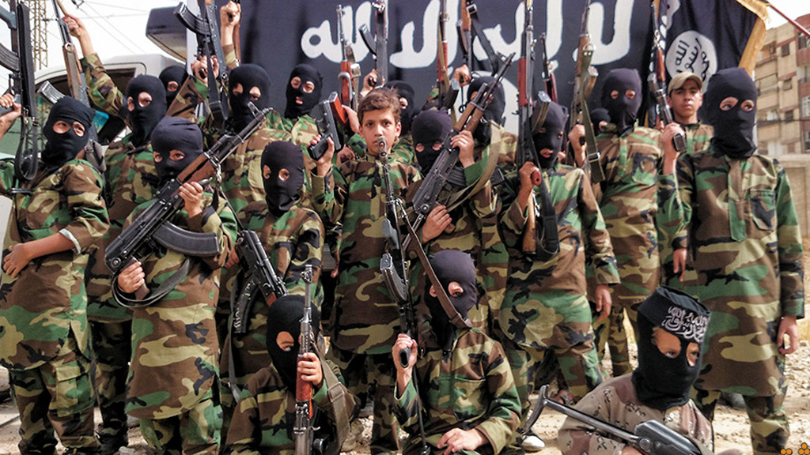
Вербовка
Данные о завербованных в террористические и религиозно-экстремистские ячейки молодых людях позволяет выделить две основные категории лиц:
Первая категория — юноши
отсутствия твёрдых традиционных религиозных взглядов и убеждений, социальной мотивации, а также эмоционально-волевая слабость характера.
желают быть похожими на «мужественных» и «хорошо организованных» людей, способных всегда и во всем достичь поставленной цели, причем любой ценой, в том числе путем совершения насильственных преступных деяний.
Потенциальным жертвам обещают помощь в решении всех материальных проблем в семье (с последующим предложением отработать деньги в «горячих точках»), играют на амбициях молодых людей, деформируя их сознание и подвигая идти на так называемый «джихад», предлагают молодым людям заполнить вакуум общения, в том числе с противоположным полом.
Ильин Евгений Петрович,
первый заместитель руководителя аппарата Национального антитеррористического комитета, генерал-лейтенант, кандидат юридических наук

Slide 14

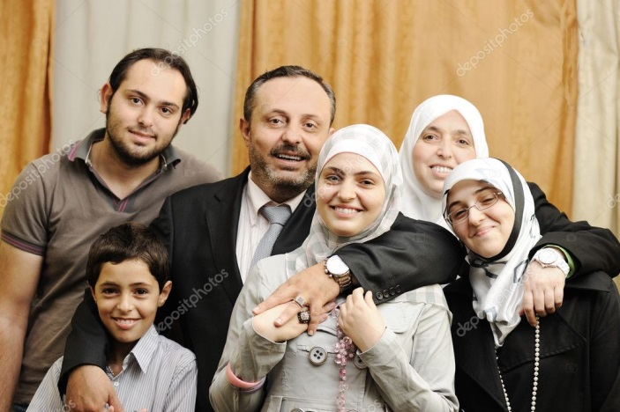
Институт развития образования: Ваш профессиональный рост – наша работа
Данные о завербованных в террористические и религиозно-экстремистские ячейки молодых людях позволяет выделить две основные категории лиц:
Очень часто естественная потребность в обустройстве семейной жизни. Если девушка не смогла найти себе спутника в юном возрасте, то это желание становится навязчивой идеей и нередко принимает искаженный и иллюзорный характер.
формирование ощущения своей социальной значимости - причастности к элитной и замкнутой, отличной от других социальной группе. это стремление усматривается у неуверенных в себе, легко внушаемых, материально не обеспеченных и социально не реализовавшихся девушек, желающих повысить свой авторитет среди сверстников
Вторая категория - девушки
на экстремистских сайтах публикуются материалы, призывающие молодых женщин оставить родственников и выехать за рубеж для создания семьи или «обретения счастья в джихаде»
Ильин Евгений Петрович,
первый заместитель руководителя аппарата Национального антитеррористического комитета, генерал-лейтенант, кандидат юридических наук

Slide 15


Slide 16
Рекомендации родителям
Посещайте Интернет вместе с детьми. Поощряйте ваших детей делиться с вами их успехами и неудачами в деле освоения Интернет;
2. Объясните детям, что если в Интернете что-либо беспокоит их, то им следует не скрывать этого, а поделиться с вами своим беспокойством;
3. Составьте список правил работы детей в Интернет и помните, что лучше твердое «нет», чем неуверенное «да». Пусть ограничения будут минимальны, но зато действовать всегда и без оговорок.
4. Объясните ребенку, что при общении в чатах, использовании программ мгновенного обмена сообщениями (типа ICQ, Microsoft Messenger и т.д.), использовании он-лайн игр и других ситуациях, требующих регистрации, нельзя использовать реальное имя, помогите вашему ребенку выбрать регистрационное имя, не содержащее никакой личной информации.
5. Объясните ребенку, что нельзя выдавать свои личные данные, такие как домашний адрес, номер телефона и любую другую личную информацию, например, номер школы, класс, любимое место прогулки, время возвращения домой, место работы отца или матери и т.д.

Slide 17
Рекомендации родителям
Объясните своему ребенку, что как и в реальной жизни и в Интернете нет разницы между неправильными и правильными поступками;
Научите ваших детей уважать собеседников в Интернете. Убедитесь, что они понимают, что правила хорошего тона действуют одинаково в Интернете и в реальной жизни;
Скажите им, что никогда не стоит встречаться с друзьями из Интернета. Ведь люди могут оказаться совсем не теми, за кого себя выдают;
Объясните, что далеко не все, что можно увидеть в Интернете – правда. При сомнениях, пусть лучше уточнит у вас.
10. Компьютер с подключением к Интернету должен находиться в общей комнате
11. Приучите себя знакомиться с сайтами, которые посещают ваши дети.
12. Используйте современные программы, которые предоставляют возможность фильтрации содержимого сайтов, контролировать места посещения и деятельность там.

Slide 18
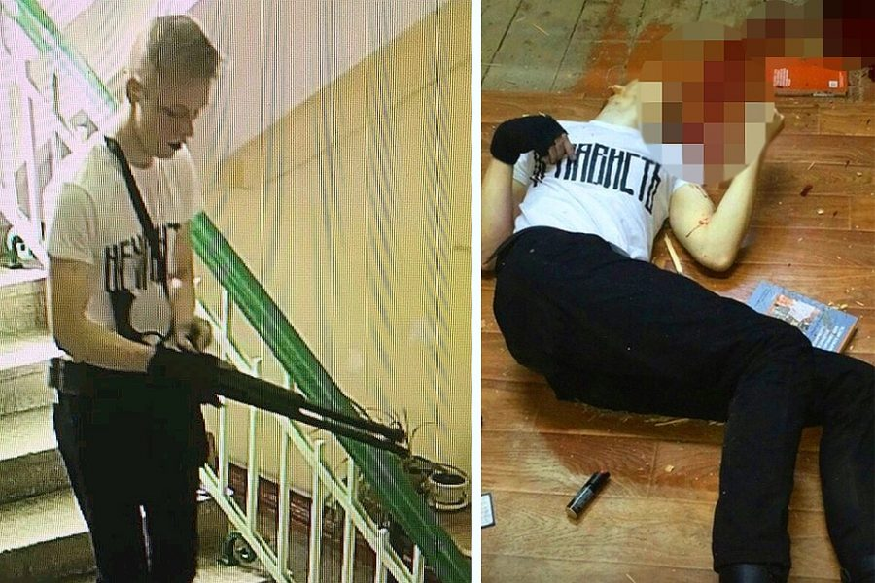
Институт развития образования: Ваш профессиональный рост – наша работа
Генеральная прокуратура отметила, что на Youtube был заблокирован канал террористической группировки «Имарат Кавказ», на котором было опубликовано 50 видеороликов, удалено 4500 страниц незаконной информации, расследуется порядка 650 случаев относительно россиян, которые стали членами зарубежных террористических группировок.
анархические движения
Ежедневно, в различных соцсетях, например «Вконтакте», регистрируется около 5 интернет-формирований пропагандирующих идеологию «колумбайна», суицида и анархизма.
движение «Колумбайн» («Скулшутинг») – вооруженное нападение обучающегося или стороннего человека на учащихся внутри образовательного заведения.

Slide 19
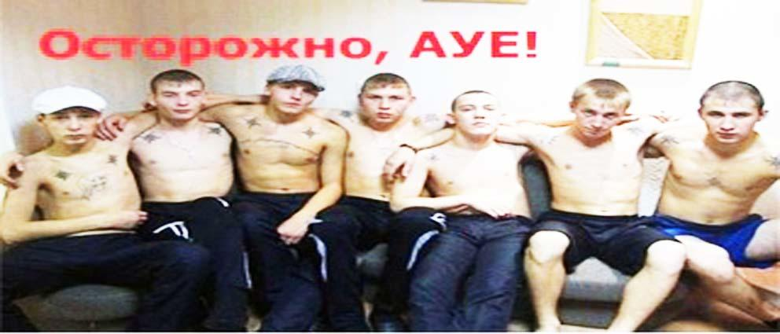
АУЕ (арестанское уркоганское единство) - движение, пропагандирующее среди несовершеннолетних тюремные понятия, соблюдение «воровского кодекса» со сбором денег на «общак»
Буллинг - травля детей сверстниками–одна из наиболее распространенных проблем в школах и детских коллективах, которая существенно увеличивает риск суицида среди подростков, приводит к эскалации агрессии и насилия в группе и в школе, снижению успеваемости, эмоциональным и невротическим проблемам.
Тро́ллинг —самый известный вид кибербуллинга, когда обидчики пытаются намеренно вызвать у других людей негативную психологическую реакцию
Аутинг - вопреки желанию человека в сети публично размещается личная информация о нём;
Фрейпинг - обидчик заполучает контроль над страницами другого человека и распространяет от его имени нежелательные сообщения. Сообщения с просьбой прислать пароль от аккаунта или перевести деньги на карту как раз относятся к фрейпингу

Slide 20

Благодарю за внимание
Институт развития образования: Ваш профессиональный рост – наша работа
Контактная информация:
Россия г. Ярославль, ул. Богдановича, 16
Тел.: +7 (4852) 23-09-67
Сайт: www.iro.yar.ru
E-mail: fkbzh@iro.yar.ru

